Slide 1
运动
第十八课

Slide 2
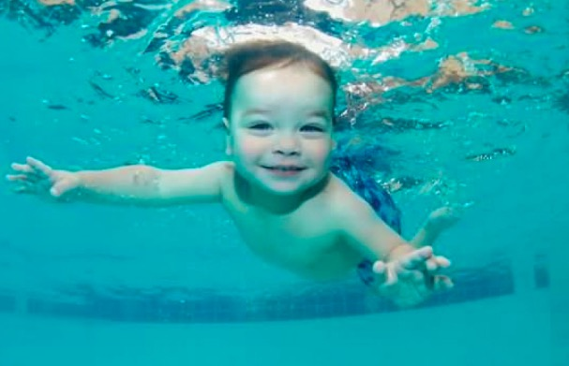

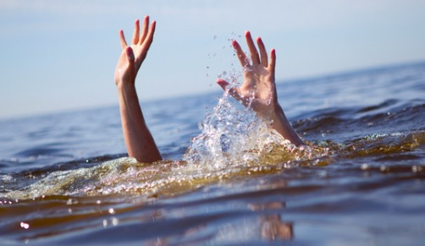
生词
Q：你会__________吗？
A：我不会_______，我怕水，太______了，______了怎么办？
游泳
游泳
危险
淹死

Slide 3
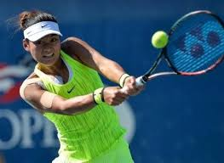
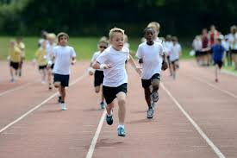
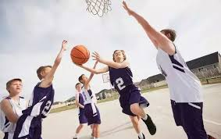
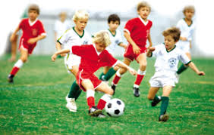
生词
网球拍
打网球
简单
跑步是最______的运动。
踢足球
打篮球

Slide 4
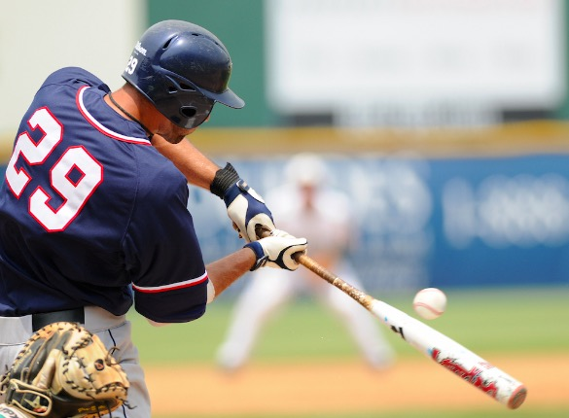
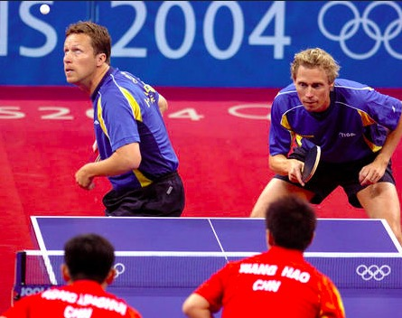
生词
dǎ bàngqiú
打棒球
to play baseball
dǎ pīngpāngqiú
打 乒乓球
to play table tennis

Slide 5
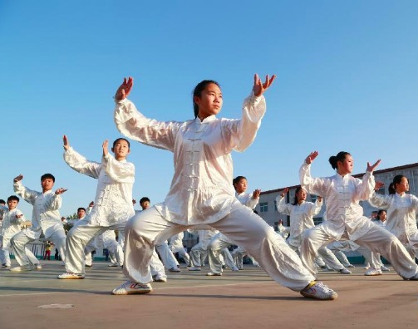
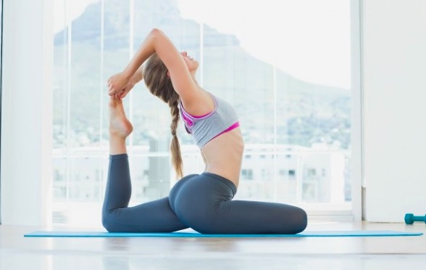

生词
zuò yújiā
做 瑜伽
to do yoga
dǎ tàijíquán
打太极拳
to do Tai Chi
(a kind of traditional Chinese shadow boxing)

Slide 6
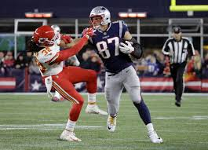
生词
抱着球
他用手_________。
运动服
他穿着_________。
美式足球比赛

Slide 7
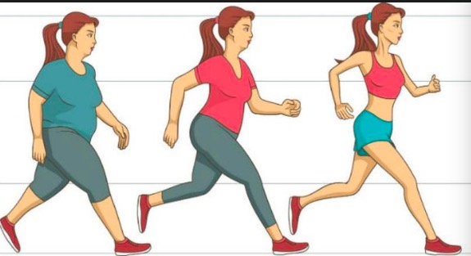
生词
胖
瘦
她现在很____。
运动以后……
她现在很____。
jiǎnféi
为了
愿意
她_____减肥，______做很多运动。

Slide 8
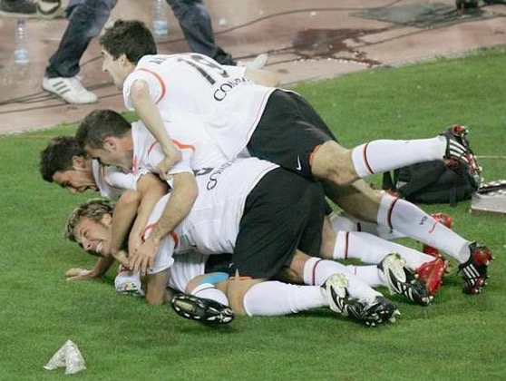
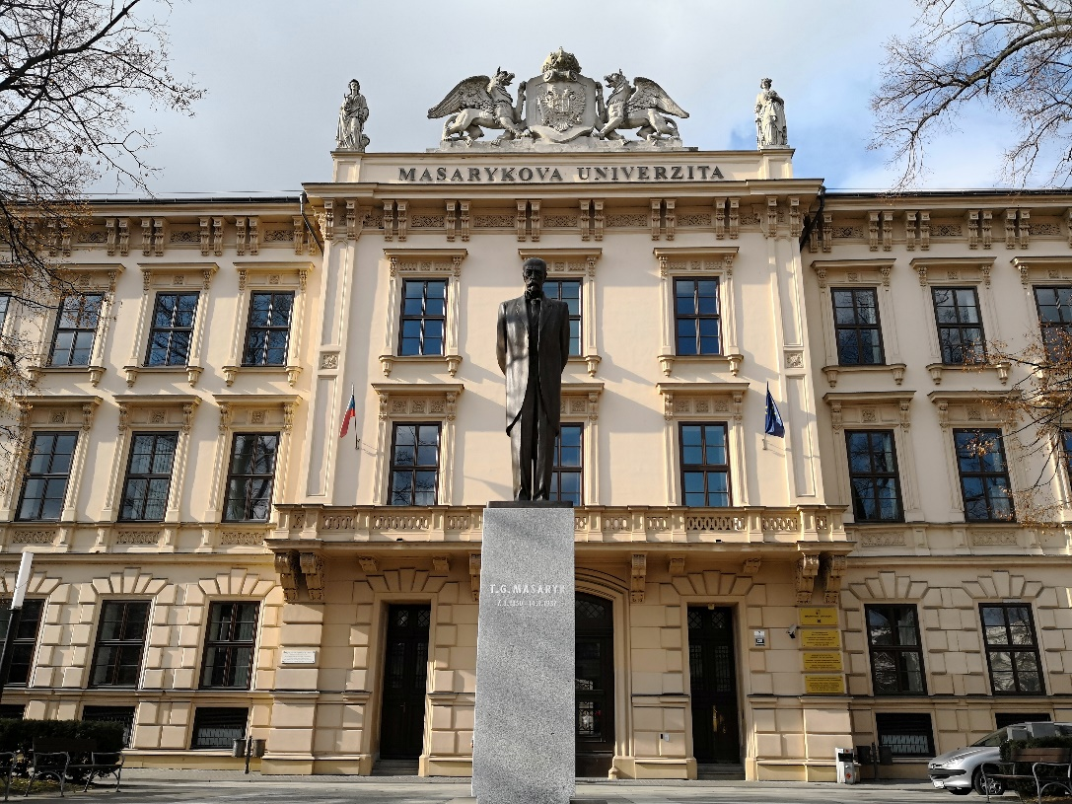
生词
上大学
压
我们在布尔诺________。
下面的人要被____死了。

Slide 9
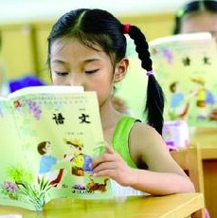
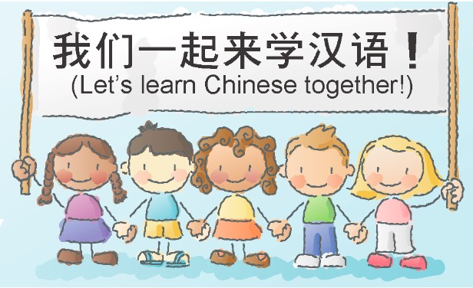

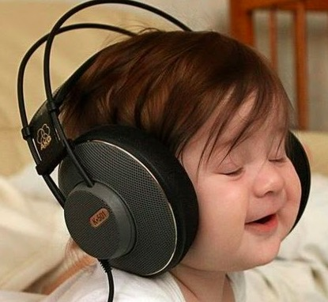
生词
level
提高
水平
为了_____中文______，你们天天读课文、听录音。
棒
现在，你们的中文都说得很_____。

Slide 10
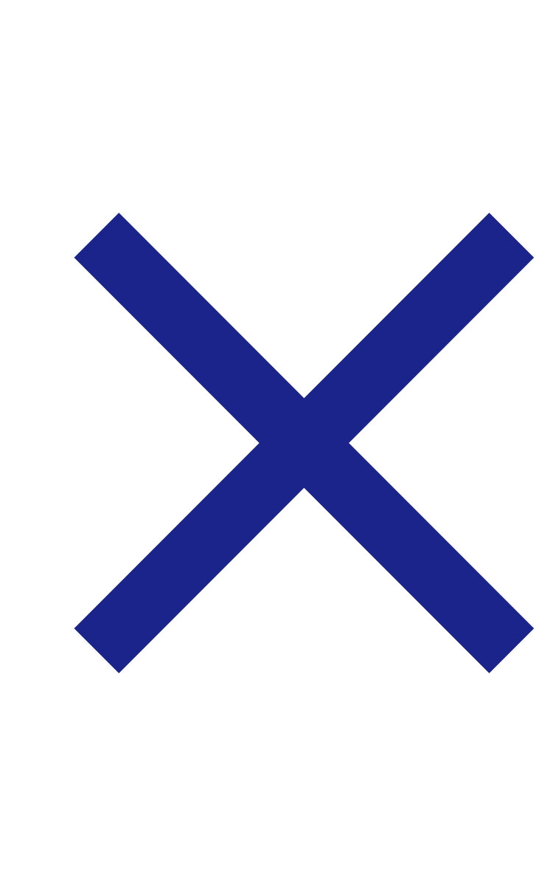

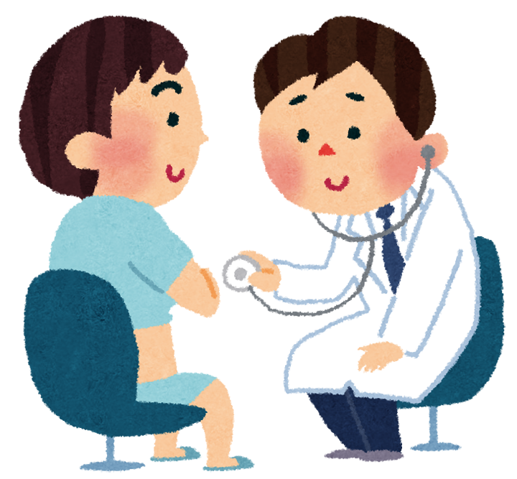
1. Duration of Non-action：Time expression + 没 + V + (了)
语法
(a) This structure indicates that an action has not been or was not performed for a certain period of time.
Ｘ3天
Ｘ1年
上网
检查身体
三天没上网了
一年没检查身体了
她 ______________。
他 __________________。

Slide 11
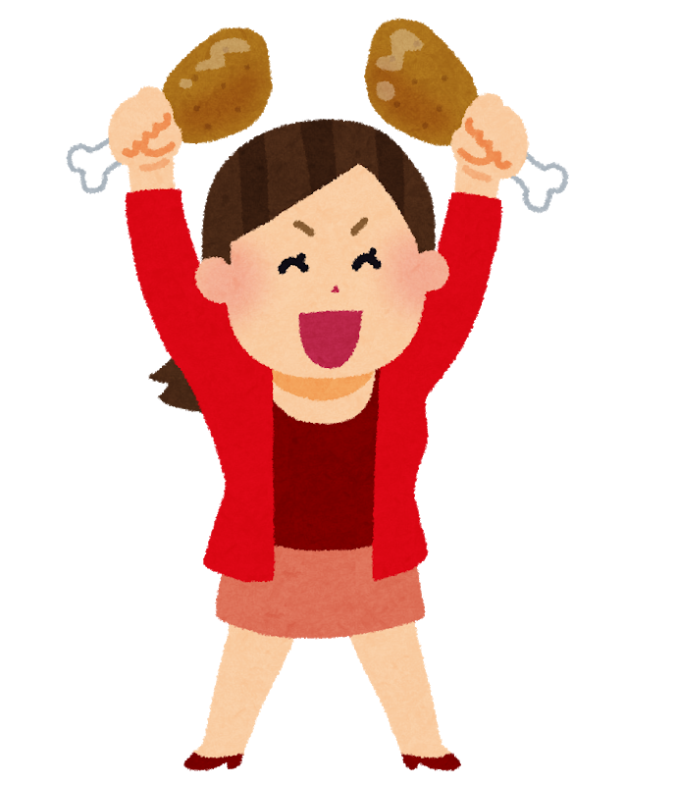
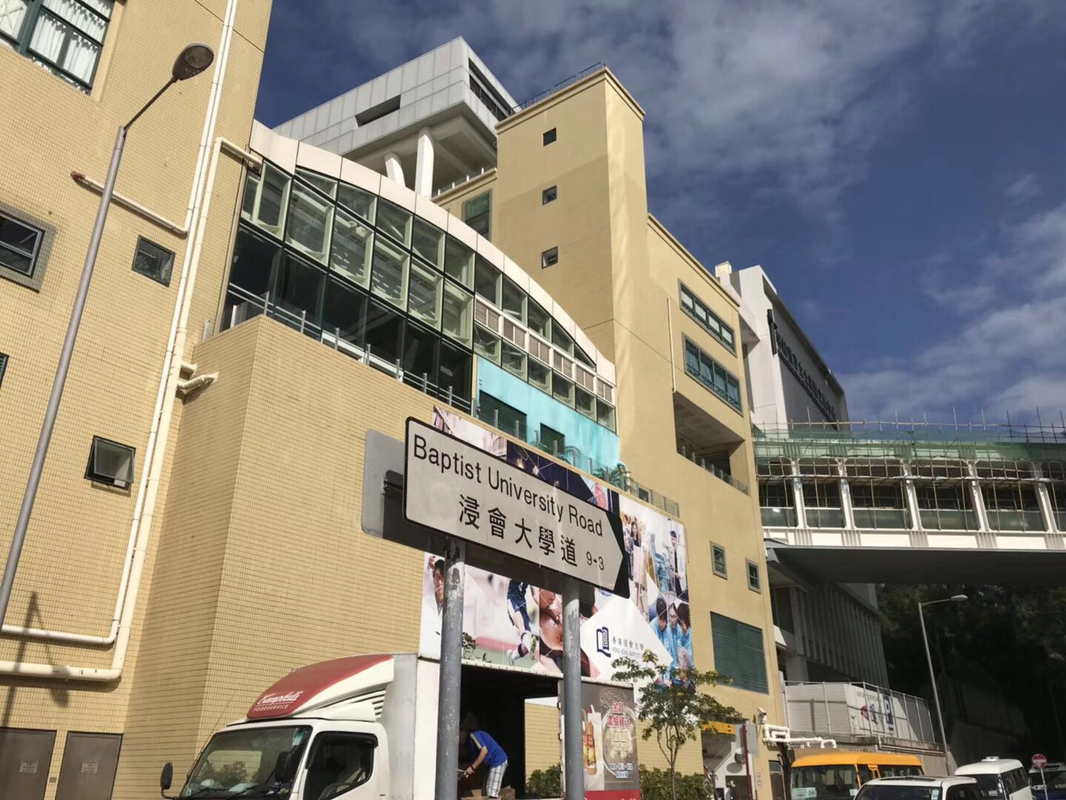
1. Duration of Non-action：Time expression + 没 + V + 了
语法
≈ 3
个月
≈ 2年
小李差不多
________________。
她差不多
___________________。
两年没吃肉了。
三个月没回香港了

Slide 12
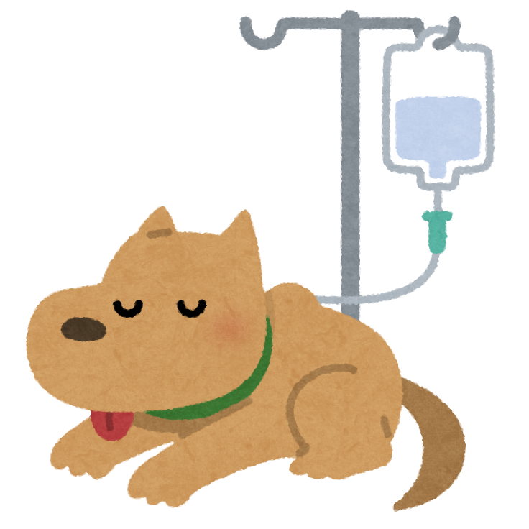
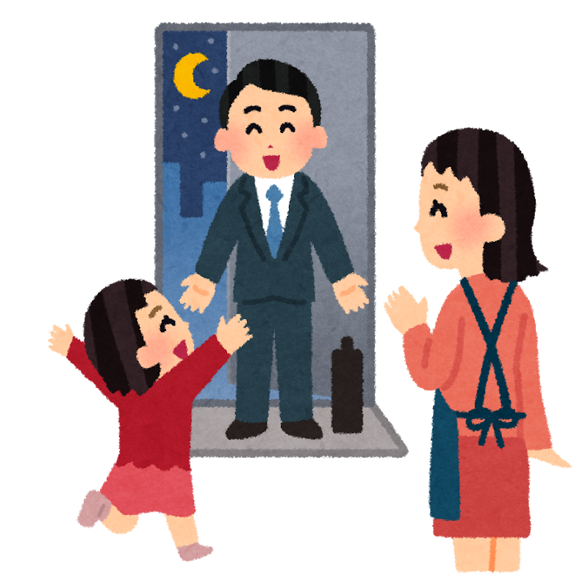
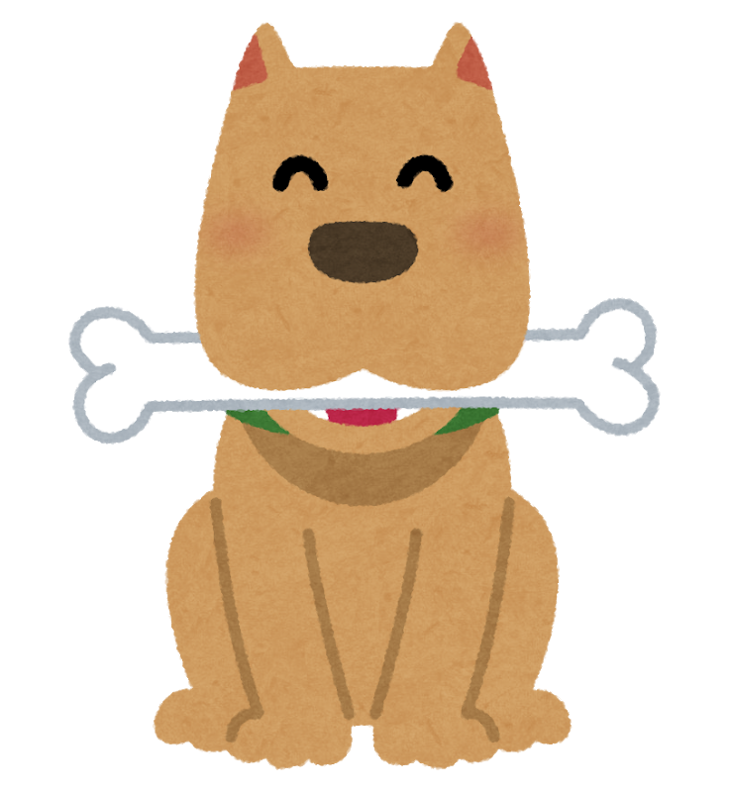
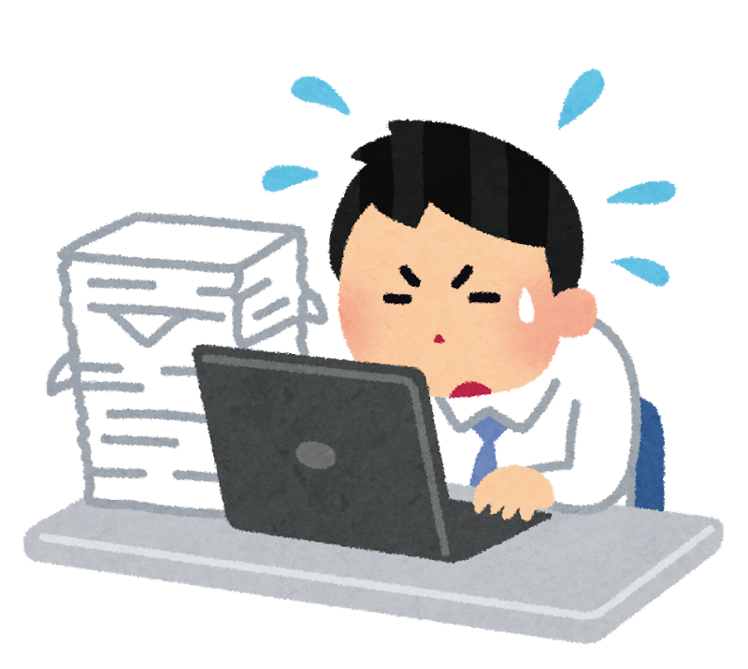

1. Duration of Non-action：Time expression + 没 + V + 了
语法
Ｘ1天
Ｘ3
星期
吃东西
回家
我的狗病了，它
_______________。
爸爸上个月特别忙，
__________________。
一天没吃东西了
三个星期没回家了

Slide 13
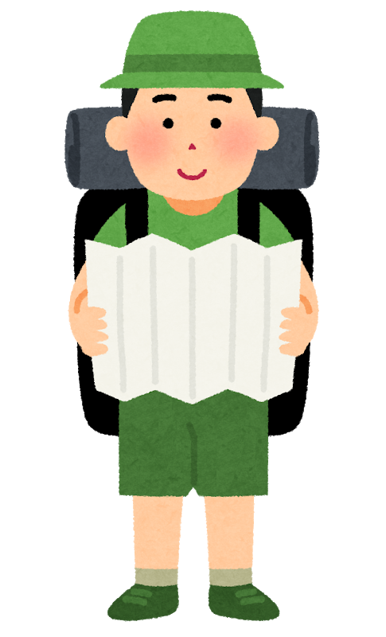
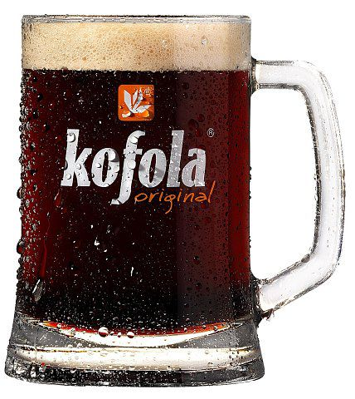
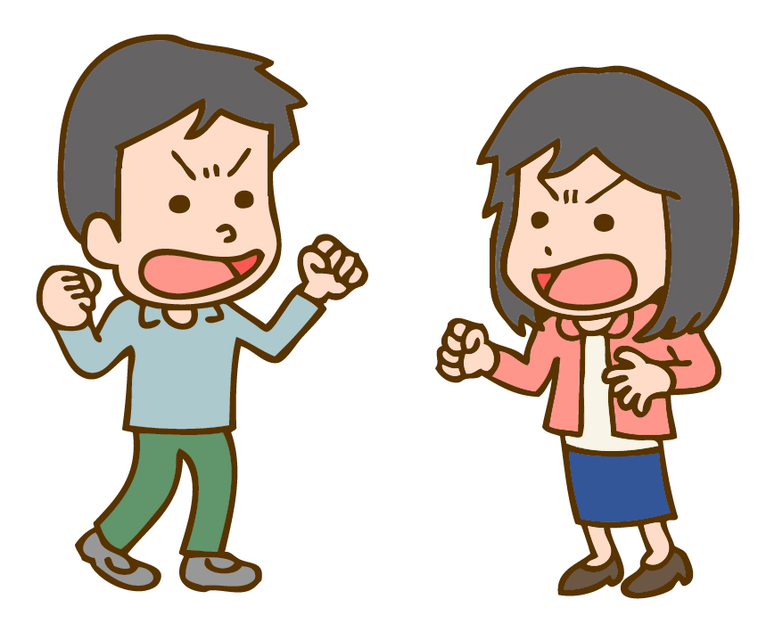
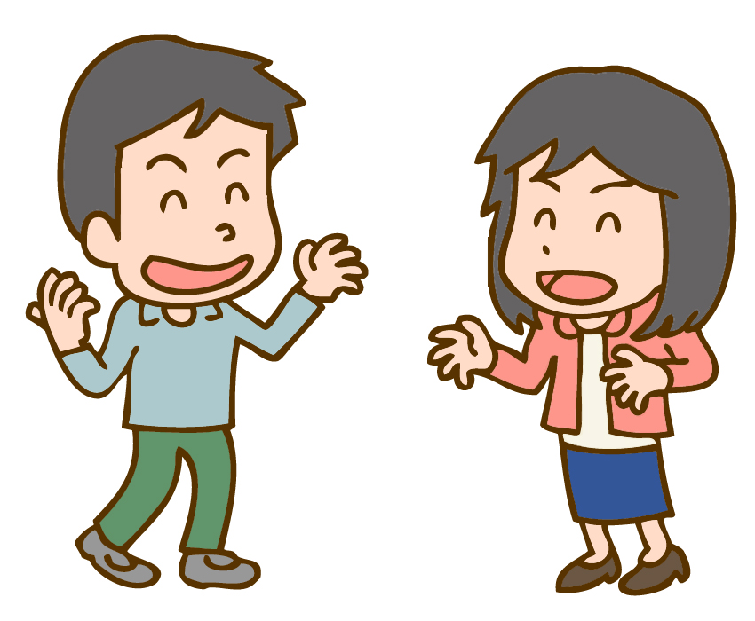
1. Duration of Non-action：Time expression + 没 + V + 了
语法
Ｘ1个月
Ｘ4天
ＨＫ
喝KOFOLA
说话
去年暑假，小王去香港玩，_____________________。
上周，她和男朋友吵架了
，他们 ____________。
一个月没喝KOFOLA
四天没说话

Slide 14

语法
1. Duration of Non-action：Time expression + 没 + V + (了)
(b)Please note the difference between this construction and the one that indicates
the duration of an action in an affirmative sentences.
Ｘ2年
Ｘ2年
学中文
A：I have been studying
Chinese for 2 years.
B：Really? I haven't studied
Chinese for 2 years.
A：我学了两年中文了。
B：是吗？我两年没学中文了。

Slide 15
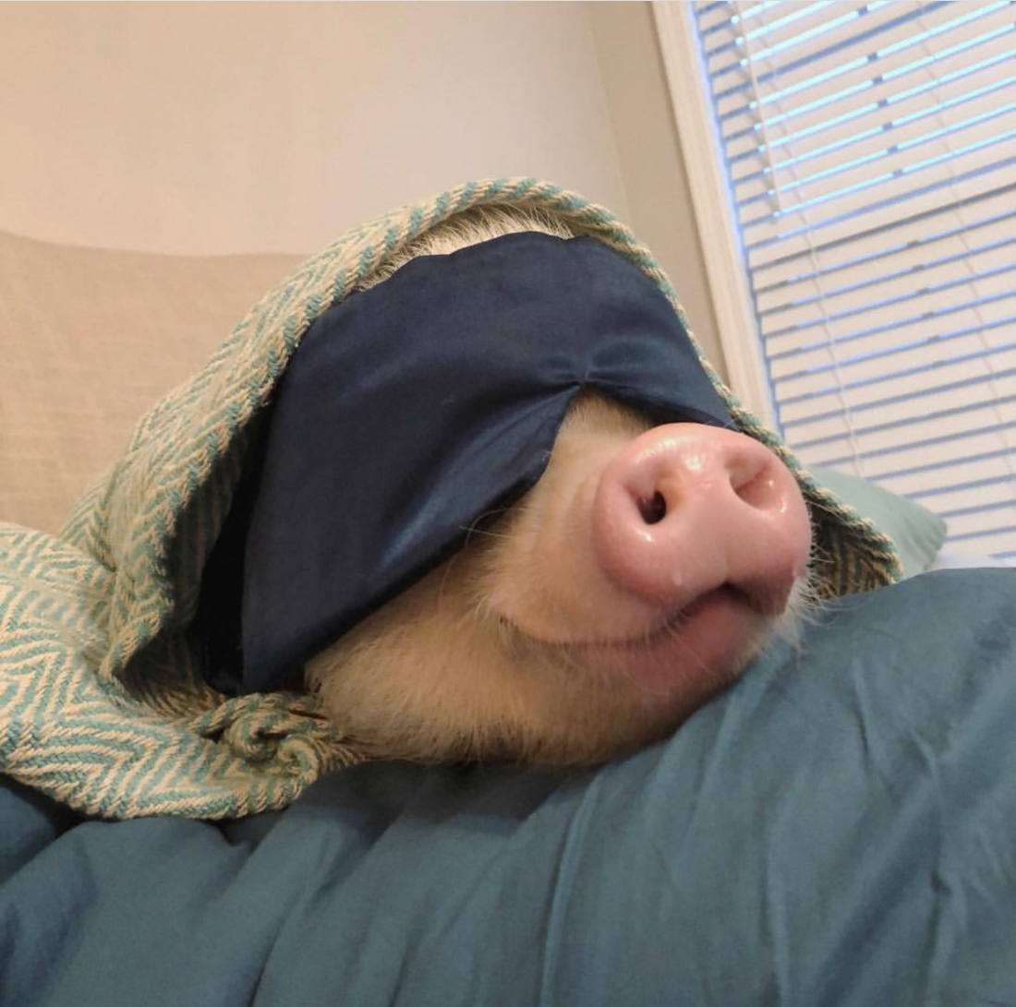
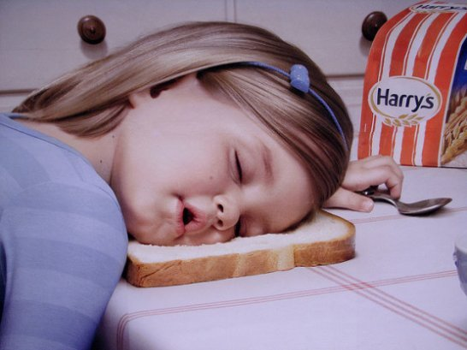
语法
1. Duration of Non-action：Time expression + 没 + V + (了)
(b)Please note the difference between this construction and the one that indicates
the duration of an action in an affirmative sentences.
Ｘ20
小时
Ｘ20小时
睡觉
A：The pig has been sleeping
for 20 hours.
B：I haven't slept for 20 hours.
A：小猪睡了20个小时觉了。
B：我20个小时没睡觉了。

Slide 16
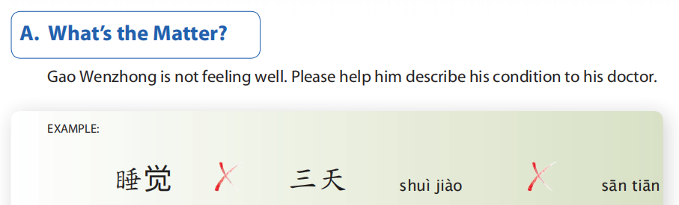
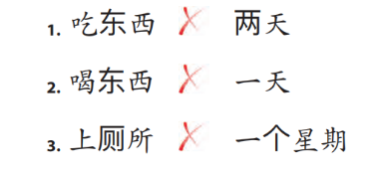
1. Duration of Non-action：Time expression + 没 + V + (了)
zàojù liànxí
造句练习 - Sentence-making 1
Eg. 我三天没睡觉了。
我两天没吃东西了。
我一天没喝东西了。
我一个星期没上厕所了。

Slide 17
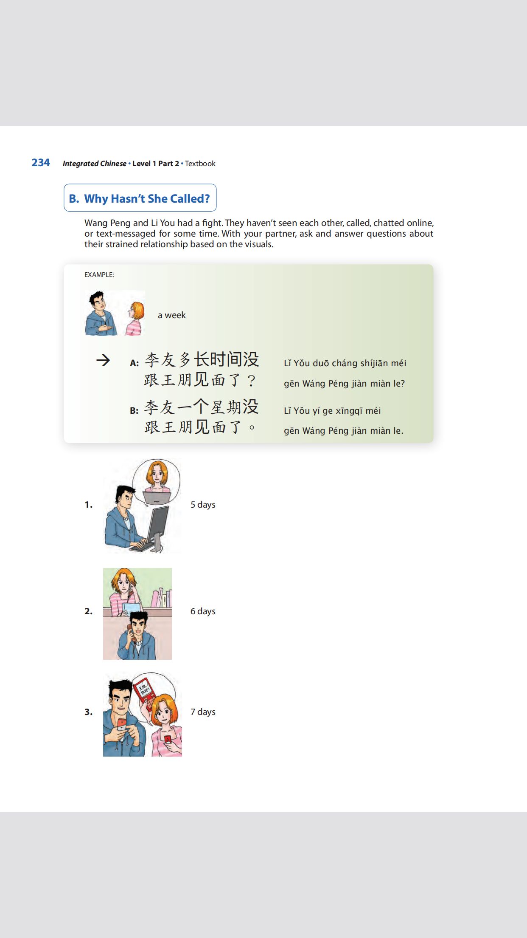
1. Duration of Non-action：Time expression + 没 + V + (了)
duìhuà liànxí
对话练习 - Pairwork 1
5天
电子邮件
A：李友多长时间没跟王朋发电子邮件了？
B：李友五天没跟王朋发电子邮件了。

Slide 18
1. Duration of Non-action：Time expression + 没 + V + (了)
duìhuà liànxí
对话练习 - Pairwork 1
一个月
A：李友多长时间没跟王朋打电话了？
B：李友一个月没跟王朋打电话了。

Slide 19
1. Duration of Non-action：Time expression + 没 + V + (了)
duìhuà liànxí
对话练习 - Pairwork 1
3天
fā duănxìn
发短信
A：李友多长时间没跟王朋发短信了？
B：李友三天没跟王朋发短信了。

Slide 20
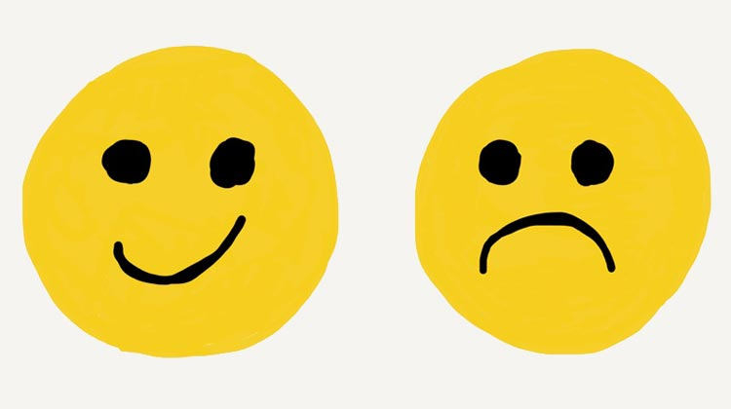
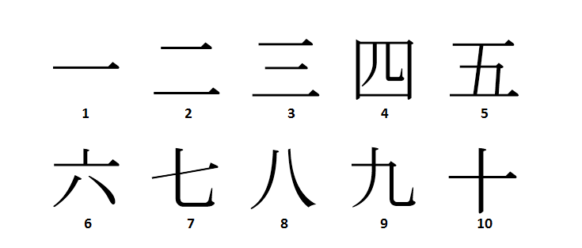
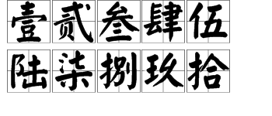
语法
2. 好 / 难 + V
(a)Some verbs can be perceded by 好 or 难, and the resulting compounds becoming
adjectives. In this case, 好 usually means“easy”while 难 usually means“difficult”.
easy to bear
hard to bear
easy to write
hard to write
好受
难受
好写
难写

Slide 21
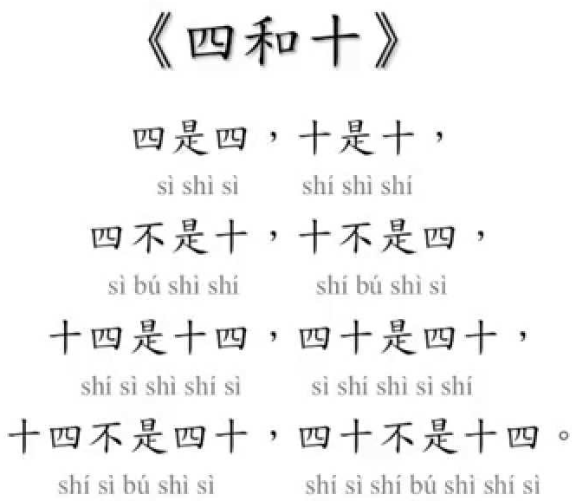
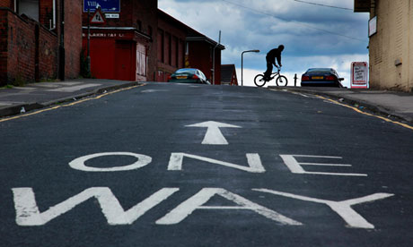
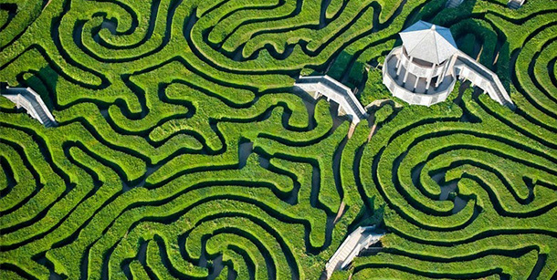
语法
2. 好 / 难 + V
(a)Some verbs can be perceded by 好 or 难, and the resulting compounds becoming
adjectives. In this case, 好 usually means“easy”while 难 usually means“difficult”.
十四
easy to
walk on
hard to
walk on
easy to say
difficult to say
好走
难走
好说
难说

Slide 22

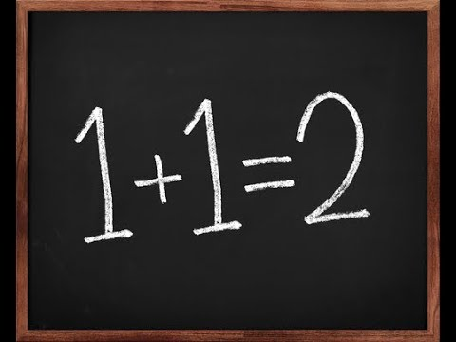
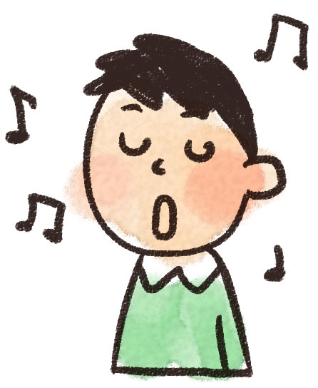
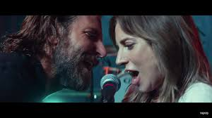
语法
2. 好 / 难 + V
(a)Some verbs can be perceded by 好 or 难, and the resulting compounds becoming
adjectives. In this case, 好 usually means“easy”while 难 usually means“difficult”.
easy to
understand
hard to
understand
https://www.youtube.com/watch?v=bo_efYhYU2A
easy to sing
hard to sing
好懂
难懂
好唱
难唱
https://www.youtube.com/watch?v=iPot3IZuJq8 歌词

Slide 23
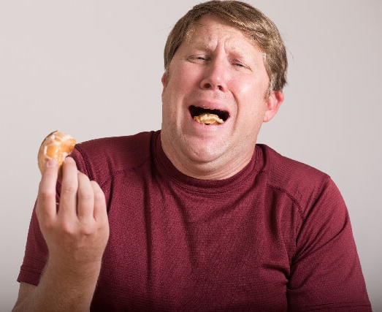
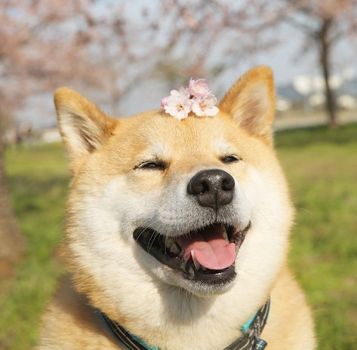
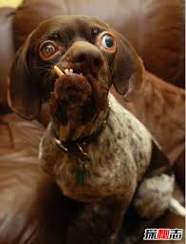
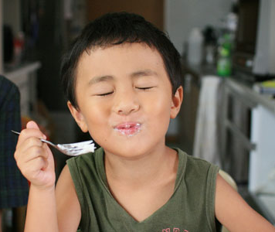
语法
2. 好 / 难 + V
(b) In some other compounds, however, 好 suggests that the action represented by the
verb is pleasant, while 难 means the opposite.
delicious
unappetizing
pretty
ugly
好吃
难吃
好看
难看

Slide 24
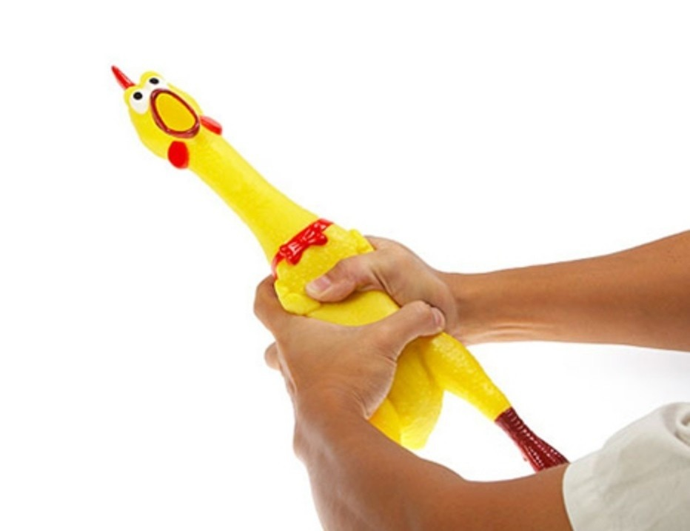
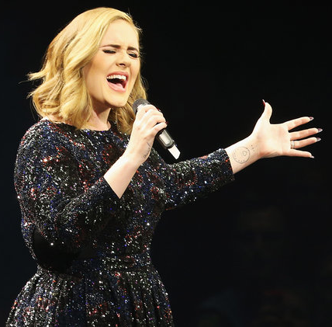
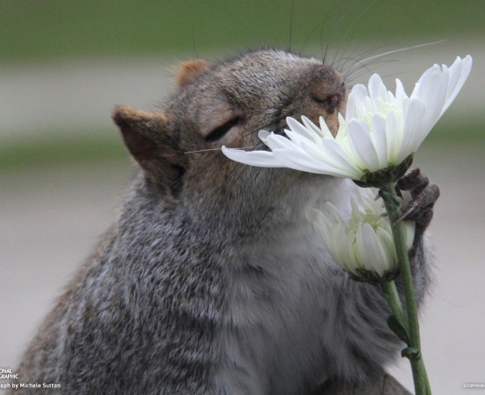

语法
2. 好 / 难 + V
(b) In some other compounds, however, 好 suggests that the action represented by the
verb is pleasant, while 难 means the opposite.
pleasant to the ear
unpleasant to the ear
pleasant to smell
unpleasant to smell
好听
难听
好闻(wén)
难闻(wén)

Slide 25


duìhuà liànxí
2. 好 / 难 + V
对话练习 - Pairwork 2
拿铁（latte）
卡布奇诺（cappuccino）
摩卡（mocha）
...
草莓
苹果
巧克力
...
奇异果（kiwi）
菠萝（pineapple）
牛油果（avocado）
...
汉字
韩国字
日本字（kanji）
...

Slide 26
2. 好 / 难 + V
duìhuà liànxí
对话练习 - Pairwork 2

Slide 27


语法
3. 下去 Indicating Continuation：V + 下去
下去 signifies the continuation of an action that is already in progress.
说
唱
这个想法（xiǎngfǎ）
很好，_________。
唱下去了
你別_______________，
我一点儿也不喜欢听。
说下去

Slide 28


语法
3. 下去 Indicating Continuation：V + 下去
下去 signifies the continuation of an action that is already in progress.
喝
睡
別再喝了，再________，
就迟到了。
喝下去
已经早上8点40分了，
再 _______，要迟到了。
睡下去

Slide 29


语法
3. 下去 Indicating Continuation：V + 下去
下去 signifies the continuation of an action that is already in progress.
这音乐很好听，我想_________。
冰球比赛已经开始了，他们需要 __________。
跳下去
打下去

Slide 30



语法
4. Duration of actions
a. Repetition of the verb
V + obj +V + time expression
妹妹每天听录音听一个小时。
Two patterns
b. Time expression placed before the object, often with 的 .
V + time expression + (的) + obj
妹妹每天听一个小时(的)录音。

Slide 31

语法
4. Duration of actions
V + obj +V + time expression
Brown每天下午看书看四十分钟。
40 minutes
V + time expression + (的) + obj
看四十分钟(的)书
Brown每天下午_________________。

Slide 32

语法
V + obj +V + time expression
写两个小时
我每天写汉字___________，
所以汉字越来越漂亮了。
2 个小时/2个钟头
V + time expression + (的) + obj
写两个小时(的)汉字
我每天__________________ ，
所以汉字越来越漂亮了。

Slide 33

语法
V + obj +V + time expression
1.5 小时 / 天
每天学日文学一个半小时
她 _______________________，
所以日文越来越好了。
V + time expression + (的) + obj
她每天学一个半小时(的)日文，
所以日文越来越好了。

Slide 34






4. Duration of actions
造句练习 - Sentence-making 2
例子：
小林
小谢
哥哥
王朋
小夏
小白
8:00pm –
11:00pm
7:00am – 8:00am
7:30am –
8:15am
11:00am – 12:00pm
10:00am – 12:00pm
4:00am – 6:30pm
哥哥昨天跳舞跳了三个小时。
V + obj +V + time expression
哥哥昨天跳了三个小时(的)舞。
V + time expression + (的) + obj

Slide 35


5. The Particle 着 (zhe)
语法
着 (zhe) signifies the continuation of an action or a state. Its function is descriptive.
main action
main action
老师站着上课，
学生坐着听课。
着 (zhe) is used between two verbs, the one that precedes 着 (zhe) signifies the accompanying action, while the second verb signifies the main action.
我喜欢躺着听音乐。
main action

Slide 36




5. The Particle 着 (zhe)
语法
着 (zhe) signifies the continuation of an action or a state. Its function is descriptive.
美式足球可以抱着球跑。
哈哈哈哈
她笑着打电话
她下课后站着等公共汽车。

Slide 37



Katy Perry跳着唱歌。
https://youtu.be/iQPntUPNDlQ?t=207
阿福吃着(虾饺)聊天。
小狗坐着打字。
https://youtu.be/Bf_a9-4Y4P4?t=251

Slide 38





造句练习 - Sentence-making
躺 看
躺 看
小白、小林、小王站着聊天儿。
小高坐着聊天儿。
听 跑
坐 吃

Slide 39
The Practicle 着
语法
A：学生们着做什么呢？
✓ 学生们在做什么呢？
B：着运动。
✓ 在运动。
着 is normally used after a verb to indicate a continuing action or state.
在 is normally used before a verb to indicate an ongoing action.
在 in above cannot be replaced with 着. Likewise, 着 in the earlier sentences cannot be replaced with 在, either.

Slide 40


语法
对话练习 – Pairwork
Q：他们在做什么呢？
A：他们在打网球。
Q：他在做什么呢？
A：他在卖水果。

Slide 41


语法
对话练习 – Pairwork
Q：他们在做什么呢？
A：他们在整理房间。
Q：小狗在做什么呢？
A：它在开车。

Slide 42

被/让/叫 in Passive-Voice Sentences
语法
receiver of the action + 被/叫/让 + agent of the action + verb +other element (complement/了, etc)
receiver
agent
verb
complement
我的功课 被 / 叫 / 让 狗 吃 了。
(My homework was eaten by my dog.)
It often carries negative connotations and usually appears in situations that are unpleasant for the receiver of the action, or situationa where something is lost.

Slide 43




被/让/叫 in Passive-Voice Sentences
语法
receiver of the action + 被/叫/让 + agent of the action + verb +other element (complement/了, etc)
梨被/叫/让西瓜压坏了。
网球拍被/叫/让他压坏了。

Slide 44


被/让/叫 in Passive-Voice Sentences
语法
receiver of the action + 被/叫/让 + agent of the action + verb +other element (complement/了, etc)
我的信用卡被/叫/让人拿走了。
姐姐
我的啤酒被/叫/让姐姐喝了。

Slide 45

被/让/叫 in Passive-Voice Sentences
语法
我吃了苹果。 S＋V＋O
苹果被我吃了。 O＋被＋S＋V
我把苹果吃了。 S＋把＋O＋V

Slide 46
被/让/叫 in Passive-Voice Sentences
语法
你买的那些书被你的女朋友拿去了。
你的女朋友把你买的那些书拿去了。
你昨天买的水果被王朋吃完了。
王朋把你昨天买的水果吃完了。

Slide 47



被/让/叫 in Passive-Voice Sentences
语法
李友喝了酸辣汤。
酸辣汤被李友喝了。
李友把酸辣汤喝了。
李友
小猫吃了蛋糕。
蛋糕被小猫吃了。
小猫把蛋糕吃了。

Slide 48




被/让/叫 in Passive-Voice Sentences
语法
爸爸吃了凉拌黄瓜。
凉拌黄瓜被爸爸吃了。
爸爸把凉拌黄瓜吃了。
爸爸
sell
表姐卖了网球拍。
网球拍被表姐卖了。
表姐把网球拍卖了。
表姐

Slide 49




被/让/叫 in Passive-Voice Sentences
语法
妈妈打扫了卧室。
卧室被妈妈打扫了。
妈妈把卧室打扫了。
妈妈
Cappuccino
高小音喝了卡布奇诺。
卡布奇诺被高小音喝了。
高小音把卡布奇诺喝了。
高小音

Slide 50
Kahoot

Slide 51
Thank you!

